Slide 1
ИСПОЛЬЗОВАНИЕ ВИЗУАЛЬНОЙ ДИАГНОСТИКИ В РАБОТЕ С НЕСОВЕРШЕННОЛЕТНИМИ

Slide 2
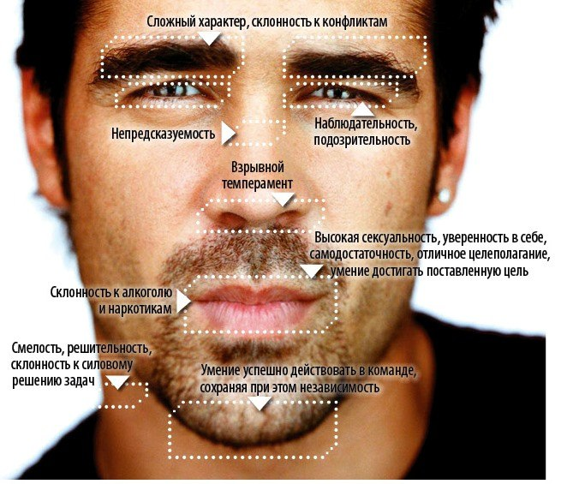
Визуальная психодиагностика –
это отрасль психодиагностики, основанная на изучении внешних характеристик и облика человека для проникновения во внутреннее психологическое содержание личности.

Slide 3
Визуальная диагностика индивидуально-личностных особенностей несовершеннолетних:
тревожность
дипломатичность
высокий уровень интеллекта
эмоциональная устойчивость
смелость
доминантность
экспрессивность
общительность

Slide 4
Визуальная диагностика мотивов поведения несовершеннолетних:
Стремление избежать наказания - боязнь возмездия и его последствий
Самозащита – готовность к самооправданию
Доминирование – стремление контролировать других
Агрессия – тенденция унизить, уничтожить другого человека
Аффиляция – поиск положительных контактов
Приспособление, пассивное повиновение – подчинение силе, повиновение
Поиск покровителя – потребность в помощи, заботе, защите
Альтруизм – готовность бескорыстно действовать на пользу другим
Эгоизм, эгоцентризм – стремление поставить свои интересы выше интересов других людей.

Slide 5
Визуальная диагностика признаков лживости в высказываниях несовершеннолетних:
Вербальные (словесные) реакции
Самопроизвольные высказывания
Отклики, вызываемые вопросами
Невербальные реакции
Физиологические реакции
Язык тела и сигналы глазного доступа

Slide 6
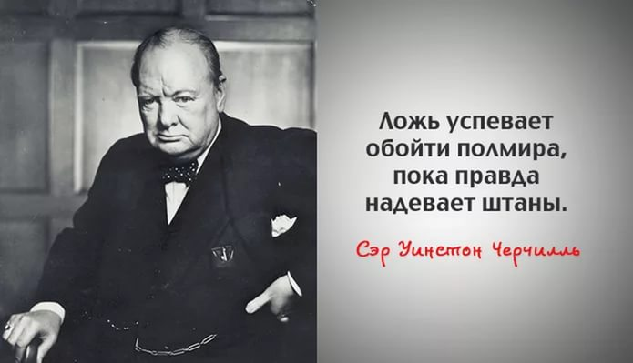

Slide 7
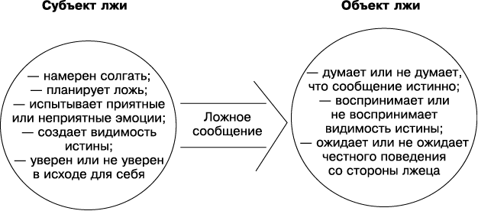

Slide 8
Приемы искажения информации:
ПРЕУВЕЛИЧЕНИЕ
1. Преувеличивается значение какого-либо события или степень выраженности качества, присущего кому-нибудь из людей.
2. Цель данной лжи состоит в искажении роль случившегося события или образа какого-нибудь человека.
3. Преувеличение может строиться на основе позитивных или негативных характеристик.
ПРЕУМЕНЬШЕНИЕ
1. Преуменьшение используется в ситуации оправдания и выгораживания какого-либо человека.
2. Передаваемая информация часто бывает недалека от истины, т.к. данное качество присутствует, но не столь сильно выражено.
3. В случае преуменьшения позитивных характеристик цель обманщика состоит в том, чтобы добиться разочарования слушающего в человеке или в каком-то событии.

Slide 9
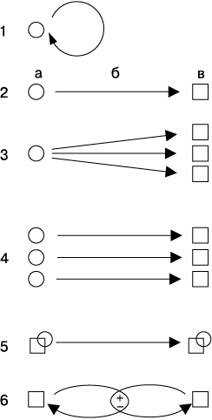
По количеству участников, задействованных в процессе лжи, можно выделить следующие типы обмана:
1) самообман, т.е. и лжец, и жертва обмана являются одним лицом;
2) ложное сообщение передается жертве обмана, т.е. задействованы два человека;
3) лжец транслирует недостоверную информацию группе людей;
4) группа людей вводит в заблуждение другую группу людей;
5) два человека вводят в заблуждение друг друга;
6) взаимный самообман основывается на сильных взаимных чувствах – любви и ненависти.

Slide 10
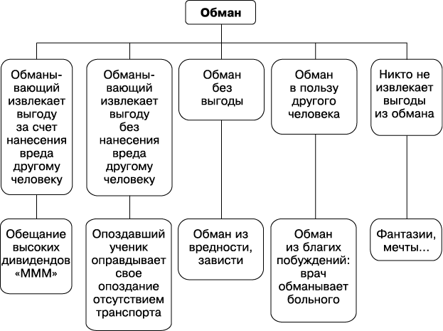
В зависимости от умысла и извлечения выгоды из рентной информации:

Slide 11
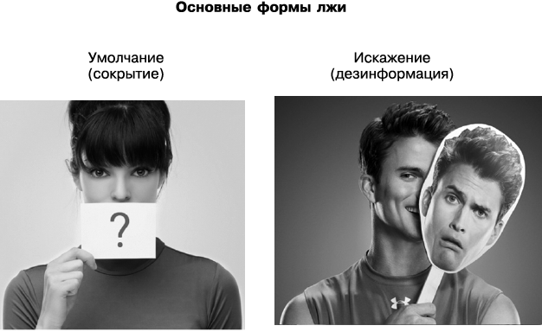

Slide 12
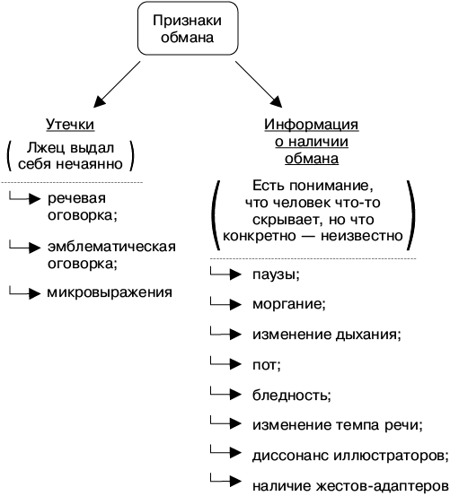

Slide 13
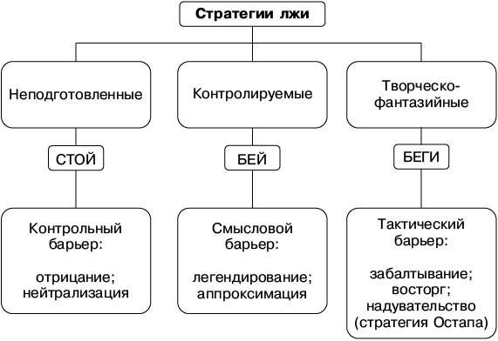

Slide 14
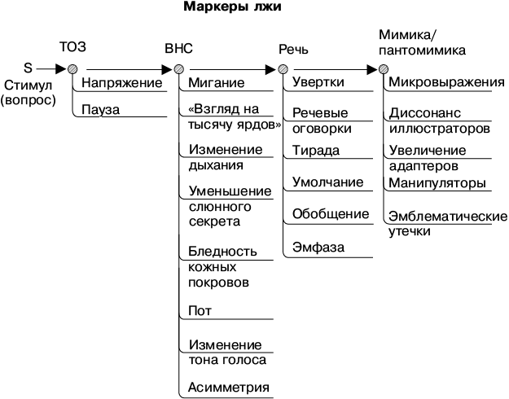

Slide 15
Диагностика лжи при анализе самопроизвольных высказываний («как» произносятся ответы):
1.
Заметное изменение скорости речи
2.
Бормотание, изменение тональности голоса, глубины, частоты, ритма дыхания
3.
Чрезмерное дружелюбие или подчеркнутое уважение
4.
5.
6.
7.
8.
Заявление о том, что подросток чувствует себя неудобно или «неважно»
Жалобы на низкую или высокую температуру в помещении
Заявление об ограничении во времени
Обвинения или устные атаки в отношении других лиц
Заблаговременные извинения

Slide 16
Диагностика лжи при анализе отклика на поставленный вопрос:
1.
Сильное отрицание, которое ослабевает со временем
2.
Изменение титула и формы обращения
3.
Вместо объяснения подробностей – общие заявления
4.
5.
6.
7.
8.
Нарушается структура предложения, нарушается связь слов в предложении
Объясняет свое поведения фразами типа: «Вы не поверите мне…»
Дает уклончивые ответы типа: «Я не помню!»
Прерывает вопрос ответом прежде, чем он закончен
Подросток повторяет вопрос, пытаясь выиграть время для размышления

Slide 17

К основным моделям получения признания в совершении определенных действий относятся:
прямое обвинение;
выражение сочувствия опрашиваемому лицу;
ослабление чувства вины опрашиваемого лица;
предложение нравственной мотивации опрашиваемому;
получение признания через обвинение других;
стимуляция гордости опрашиваемого;
получение признания относительно второстепенной детали;
ассоциирование;
угроза наказания, преувеличение серьезности последствий;
разрушение Я-концепции.

Slide 18


Slide 19
БЛАГОДАРЮ ЗА ВНИМАНИЕ!

